Slide 1
멀티미디어정보처리 실습 #8
조용채( yccho@visionlab.or.kr)
한정훈(bghan@visionlab.or.kr)

Slide 2
목차
CNN
Convolution
활성화 함수 (Activation function)
MNIST 데이터셋
실습

Slide 3
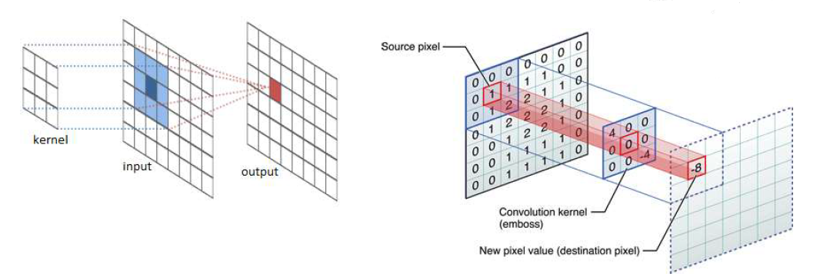
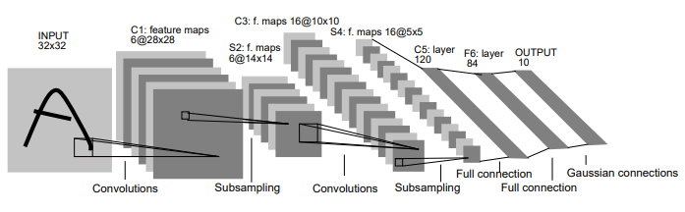
Convolution
이론수업 6장-4. Convolution Operation
그림. LeNet-5 (http://yann.lecun.com/exdb/publis/pdf/lecun-01a.pdf)

Slide 4
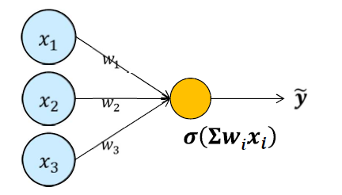
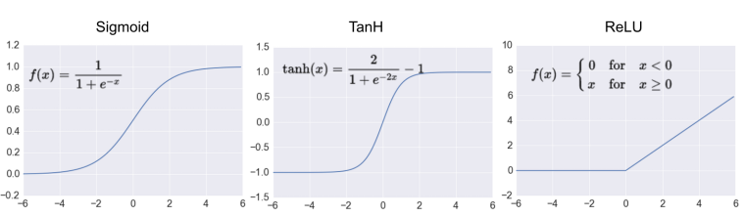

활성화 함수
이론수업 6장-2. 뉴런 모델과 활성화 함수 $σ$
그림. 대표적인 활성화 함수들

Slide 5
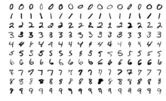
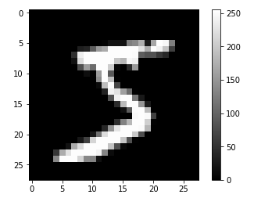

MNIST 데이터셋
[$28×28$]
그림. MNIST 손글씨 데이터셋

Slide 6
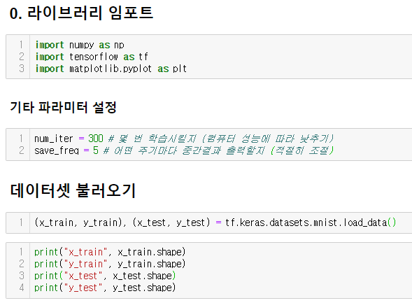
실습 – 1 (데이터 불러오기)
tensorflow.keras 내장 데이터 로드함수

Slide 7
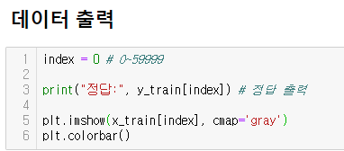

실습 – 2 (데이터 출력)
임의의 index 선택

Slide 8
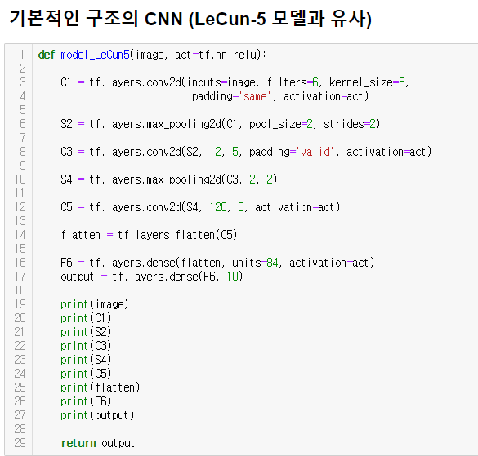
실습 – 3 (모델 정의)

Slide 9
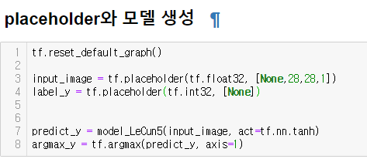
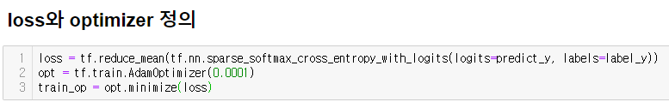
실습 – 4 (모델 생성)
활성화 함수로 tanh 사용
가장 큰 값의 index를 리턴해주는 함수 예) argmax([1,4,7,3]) = 2

Slide 10
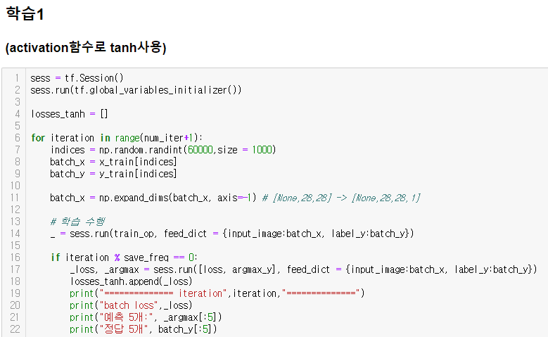
실습 – 5 (학습 1, tanh)

Slide 11
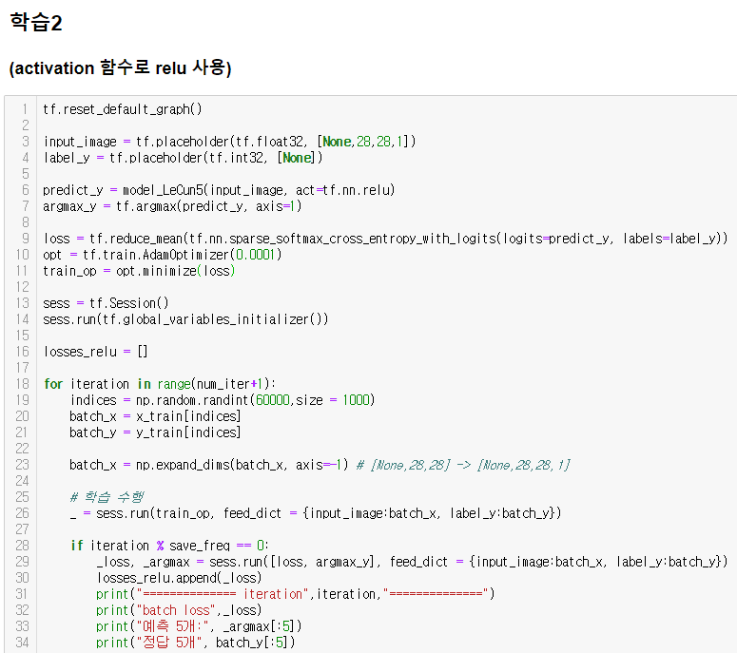
실습 – 6 (학습 2, relu)
학습 1→2 에서 수정된 부분
(나머지 부분은 동일)

Slide 12
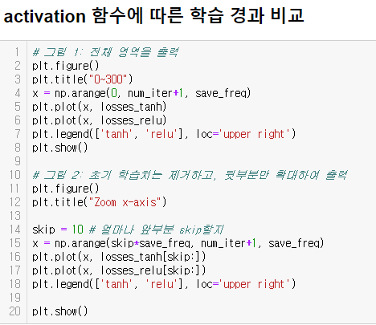
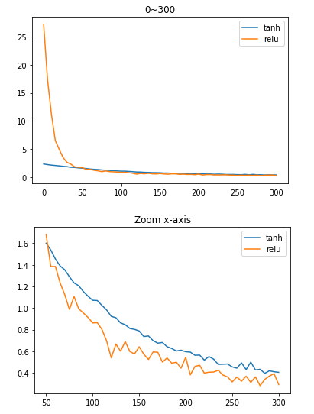
실습 – 7 (tanh, relu 학습경과 비교)

Slide 13
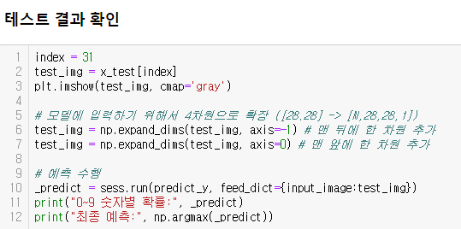
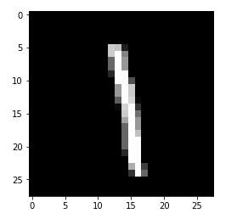
실습 – 8 (테스트 결과 확인)
임의의 index로 변경(0~9999)
0
1
2
3
4
5
6
7
8
9

Slide 14
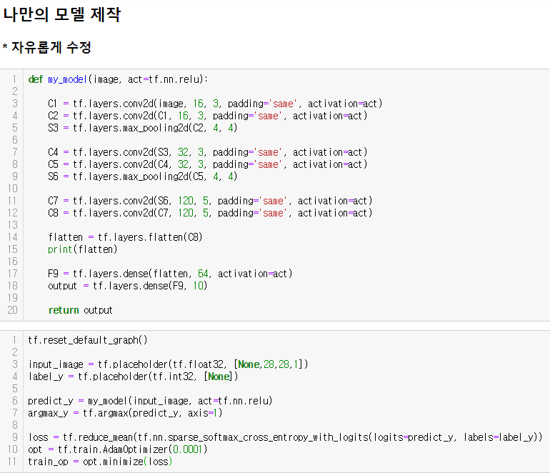
자유 실습 (실습시간 X)
자유롭게 모델을 작성하고, 성능을 비교

Slide 15
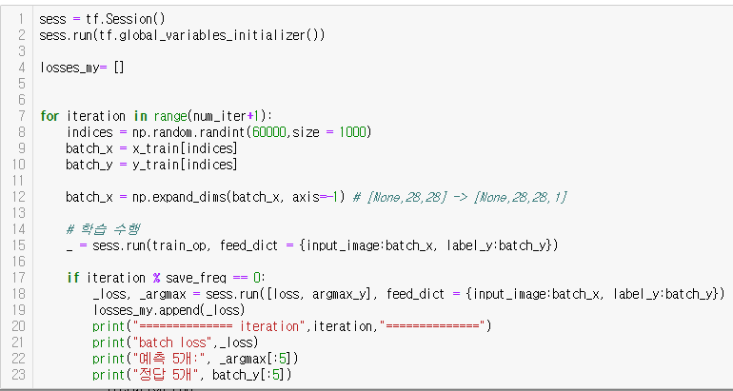
자유 실습 (실습시간 X)
자유롭게 모델을 작성하고, 성능을 비교

Slide 16
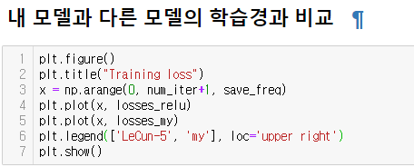
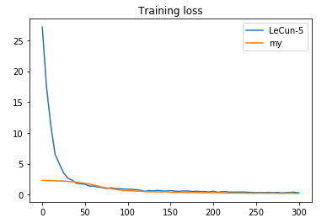
자유 실습 (실습시간 X)
자유롭게 모델을 작성하고, 성능을 비교

